Slide 1
Годишен преговор

Slide 2
Определение за бройна система
Начинът на записване на число чрез краен брой символи, наречени цифри.
  Пример:
    римската бройна система: XIV --> 14
    десетична бройна система: 14 --> 14
    двоична бройна система: 1110 --> 14

Slide 3
Видове бройни системи
непозиционни – цифрите имат една и съща стойност независимо от позицията им в числото.
  Пример - римската бройна система:
  XIV --> X=10 I=1 V=5
  XVI --> X=10 I=1 V=5

Slide 4
Видове бройни системи
позиционна – при нея стойността на цифрата зависи от позицията, на която се намира в числото.
  Пример - десетичната бройна система:
  41 --> 4=40 1=1
  14 --> 1=10 4=4

Slide 5
Основа на бройната система
Броят на различните цифри в записа на числото
  Пример:
    десетична бройна система:
    основа: 10, цифри: 0..9, общо 10
    двоична бройна система:
    основа: 2, цифри: 0 1, общо 2
    шестнайсетична бройна система:
    основа: 16, цифри: 0..9 A..F, общо 16

Slide 6
Правило за представяне на числа, записани в Q-ична бройна система
Пример:
  365₍₁₀₎ = 300 + 60 + 5 = 3.10² + 6.10¹ + 5.10⁰
Правило:
  N_{(q)} = a_{n}a_{n-1}...a_{0 (q)}= a_{n}.q^{n} + a_{n-1}.q^{n-1} + ... + a₀.q⁰
    N_{(q)} числото в q-ична бройна система
    a_{n}a_{n-1}...a₀ цифрите на числото
    q основата на бройната система
Още примери:
  145₍₈₎ = 1.8² + 4.8¹ + 5.8⁰ = 64 + 32 + 5 = 101₍₁₀₎
  1011₍₂₎ = 1.2³ + 0.2² + 1.2¹ + 1.2⁰ = 8 + 0 + 2 + 1 = 11₍₁₀₎

Slide 7
Единици за измерване на информация
1 bit: 0 или 1
1 Byte: 8 bit-ово число = 0..255₍₁₀₎
00000000₍₂₎ .. 11111111₍₂₎
1 KB: 1024 Byte
1 MB: 1024 KB
1 GB: 1024 MB
1 TB: 1024 GB
1 PB: 1024 TB

Slide 8
Двоична бройна система
Има две цифри – 0 и 1
Предимство – лесно е да бъде записана информацията, ако има само две възможни стойности:
  наличие / отсъствие на перфорация
  наличие / отсъствие на електрическо напрежение
  наличие / отсъствие на заряд
  положително / отрицателно намагнитяване
  наличие / отсъствие на прогаряне

Slide 9
Шестнайсетична бройна система
Има 16 цифри – 0..9, A..F
  A – 10
  B - 11
  C - 12
  D - 13
  E - 14
  F - 15
Предимство – по-кратък запис от двоичната бройна система и лесно преобразуване от и към нея
Пример – 10100000₍₂₎ = A0₍₁₆₎ = 160₍₁₀₎

Slide 10
Съждение
Изречение, което може да бъде проверено като вярно или невярно.
Пример за съждения
  Сега е есен.
  Ние сме на Луната.
Изречения, които не са съждения
  Колко е часът?
  Петре, излез навън!

Slide 11
Видове съждения
прости – съждения, които не са съставени от други съждения.
  Пример – Днес е вторник.
сложни – съждения, които са образувани от прости съждения и съждителни операции.
  Пример - Това е презентация и вие я гледате.

Slide 12
Логическо отрицание (инверсия)
Такова съждение, което е вярно тогава и само тогава, когато съждението, към което е приложено, е невярно.
Записване:
  NOT X, ¬X
Пример:
  Ние се намираме на морето.
  Ние НЕ се намираме на морето.

Slide 13
Логическо умножение (конюнкция)
Такова съждение, което е вярно тогава и само тогава, когато са верни и двете съждения, към които е приложена операцията.
Записване:
  X AND Y, X ^ Y
Пример:
  Вие сте в 9-ти клас И сега сме в училище.
  Вие сте в 9-ти клас И сега сме в парка.
  Вие сте в 12-ти клас И сега сме в парка.

Slide 14
Логическо събиране (дизюнкция)
Такова съждение, което е вярно тогава и само тогава, когато е вярно поне едно от съжденията, към които е приложена операцията.
Записване:
  X OR Y, X v Y
Пример:
  Вие сте в 9-ти клас ИЛИ вие не сте ученици.
  Вие сте в 9-ти клас ИЛИ сега сме в училище.
  Вие сте в 12-ти клас ИЛИ сега сме в парка.

Slide 15
Логически изрази
Представляват комбинация от съждителни променливи, константи и операции между тях
Пример:
  (1 AND X) OR Y
  (X OR Y) OR (1 OR 0)
  (NOT X) AND X
  (NOT Y) OR Y

Slide 16
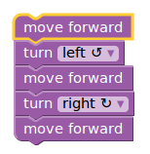

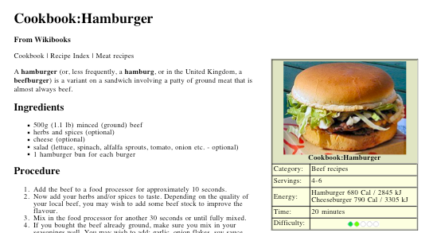
Определение за алгоритъм
Поредица от указания, определящи елементарни действия, изпълнението на които води до решаването на проблема, поставен пред алгоритъма.
Понятието алгоритъм е сходно по значение с понятията метод, упътване, рецепта...

Slide 17

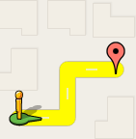
Субекти при работата с алгоритми
Съставител – този, който описва указанията на алгоритъма така, че да решат проблема
  обикновено това е човек
Изпълнител – този, който извършва действия според указанията в алгоритъма
  може да е човек или компютър

Slide 18
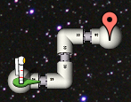

Етапи в живота на алгоритъм
Описание – когато съставителят описва онова, което трябва да бъдe извършено
Изпълнение – когато изпълнителят извършва действия според указанията в алгоритъма
Един алгоритъм, ако е проектиран добре, може да бъде изпълняван многократно от множество различни изпълнители, винаги с еднакъв резултат

Slide 19
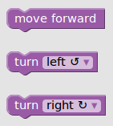
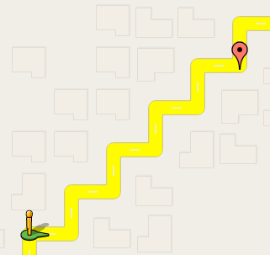
Елементарно действие
Елементарно действие – такова действие, което може да бъде извършено от изпълнителя без допълнителни указания
Напред!
Наляво!
Надясно!

Slide 20
Видове алгоритми
линейни – при тях броят на указанията е равен на броят на действията, които ще бъдат извършени;
разклонени (условни) – броят на указанията е по-голям от броят на действията, които ще бъдат извършени, защото някои от действията ще бъдат пропуснати;
циклични – броят на указанията е по-малък от броят на действията, които ще бъдат извършени, тъй като някои от действията ще се повтарят многократно.

Slide 21
Величини
Величините са стойности, които се използват в описанието на алгоритъма. Биват:
  константи: величини, които НЕ МОГАТ да променят стойността си по време на изпълнението на алгоритъма
  променливи: величини, които МОГАТ да променят стойността си по време на изпълнението на алгоритъма
Величините се характеризират с:
  име: обикновено се състои от латински букви и евентуално цифри
  тип на данните – т.е. каква информация съхраняват
Notes:
<число>

Slide 22
Тип данни
Определя множеството от допустимите стойности, които може да приема дадена величина и операциите, в които може да участва тя.
Например:
  целочислен тип данни: състои се от цели числа; валидни операции – събиране, изваждане, умножение, деление
  булев тип данни: има само две възможни стойности – вярно и невярно. Операциите са И, ИЛИ, НЕ
  текстов тип данни: съдържа текст. Операция - слепване
Notes:
<число>

Slide 23
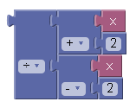



Изрази
Комбинация от величини и валидни операции между тях. В изразите величините участват със своите имена, а операциите се извършват върху стойностите им.
Например Y = (X + 2) / (X – 2)
  за X=3 Y=?
  за X=4 Y=?
Notes:
<число>

Slide 24

Команда за присвояване
предназначение: за указване на стойност на величината по време на описанието на алгоритъма.
словесно представяне:
променлива:= израз
действие: изчислява се израз и стойността му се присвоява на променлива
Notes:
<число>

Slide 25

Разлика между присвояване и равенство
с командата присвояване указваме стойност на дадена величина
a := 100
с операцията равенство проверяваме дали две величини имат равни стойности
a = 100
Notes:
<число>

Slide 26

Команда за въвеждане
предназначение: за указване на стойност на величина по време на изпълнението на алгоритъма.
словесно представяне:
въведи променлива
действие: изпълнението на алгоритъмът спира, докато не бъде въведена стойност. Тя се присвоява на променлива.
Notes:
<число>

Slide 27
Прилики и разлики между командите за въвеждане и за присвояване
И двете служат за указване на стойност на величина:
командата за присвояване - по време на описанието на алгоритъма
командата за въвеждане - по време на изпълнението.
Кога коя команда се използва:
Когато стойността на променливата е винаги една и съща или се изчислява чрез израз, използваме команда за присвояване.
Когато искаме всеки път при изпълнение да питаме каква да бъде стойността на променливата, използваме команда за въвеждане.
Notes:
<число>

Slide 28


Команда за извеждане
предназначение: за съобщаване на стойност по време на изпълнението на алгоритъма.
словесно представяне:
изведи израз
действие: изчислява се стойността на израза и тя се извежда или съобщава.
Notes:
<число>

Slide 29
Условна команда
Позволява разклоняване на алгоритъма в зависимост от стойността на някакво условие.
Само командите в избраното разклонение се изпълняват; командите от другите разклонения
се игнорират.
Notes:
<число>

Slide 30
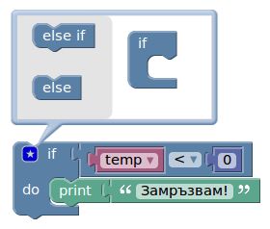
Кратка форма на условната команда
  словесно представяне:
  ако условие тогава
  команда1
  действие: проверява се условието – ако е вярно, се изпълнява команда1, ако не е вярно – не се изпълнява нищо
Notes:
<число>

Slide 31
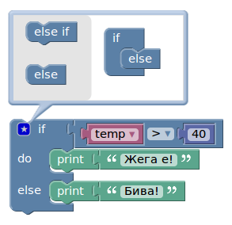
Пълна форма на условната команда
  словесно представяне:
  ако условие тогава
  команда1
  иначе команда2
  действие: проверява се условието – ако е вярно, се изпълнява команда1, ако не е вярно – команда2
Notes:
<число>

Slide 32
Определение за цикъл
Група от действия, които се повтарят многократно. Едно завъртане на цикъла се нарича итерация.

Slide 33

Команда за броячен цикъл
предназначение: за повторение на група команди определен брой пъти
словесно представяне:
повтори N пъти команди
действие: командите се повтарят указаният брой пъти.

Slide 34

Команда за цикъл с предусловие
предназначение: за повторение на група команди докато е изпълнено условие. Условието се проверява преди всяко повторение.
словесно представяне:
докато условие
повтаряй команди
действие: командите се повтарят, докато условието е вярно. Ако още отначало не е, командите няма да се изпълнят нито веднъж.

Slide 35

Команда за цикъл с постусловие
предназначение: за повторение на група команди докато се изпълни условие. Условието се проверява след всяко повторение.
словесно представяне:
повтаряй команди
докато условие
действие: командите се повтарят, докато условието стане вярно. Дори още отначало да е вярно, командите ще се изпълнят задължително поне веднъж.

Slide 36
Видове описание на алгоритмите
Словесно – чрез команди на близък до естествения език
  предимство: достъпност
Блок-схеми – чрез набор от геометрични фигури и свързващи стрелки между тях
  предимство: прегледност
Програмни езици – чрез изкуствен език, съставен от фиксиран набор стандартни думи и строги правила за употребата им
  предимство: може да бъде изпълнявано от компютрите
Notes:
<число>

Slide 37
Основни блокове
Блок за начало - указва откъде започва изпълнението на алгоритъма; в блок-схемата има само един такъв блок
начало
Notes:
<число>

Slide 38
Основни блокове
Блок за край - указва къде завършва изпълнението на алгоритъма; може да има повече от един блок за край
край
Notes:
<число>

Slide 39
Основни блокове
Блок за въвеждане - съдържа имена на величини, които получават стойност по време на изпълнението на алгоритъма
въведи променлива
Notes:
<число>

Slide 40
Основни блокове
Блок за извеждане – служи за извеждане на резултат от работата на алгоритъма
изведи израз
Notes:
<число>

Slide 41
Основни блокове
Блок за обработка - указва едно или повече елементарни действия, които трябва да бъдат извършени
команда
Notes:
<число>

Slide 42
Основни блокове
Условен блок – служи за разклоняване на алгоритъма в зависимост от стойността на някакво условие
условие
да
не
Notes:
<число>

Slide 43
Основни блокове
Блок за обръщение към подалгоритъм - съдържа име на друг алгоритъм, който ще бъде извикан и списък от параметри, които ще му бъдат подадени преди изпълнението
име(параметри)
Notes:
<число>

Slide 44
Основни блокове
Свързващи стрелки - указват реда на изпълнение на блоковете
Notes:
<число>

Slide 45
Правила при съставяне на блок-схеми
Всяка блок-схема има точно едно начало и поне един край
До всеки блок трябва да има път от началото и от всеки блок трябва да има път до края
Във всеки блок (без блока за начало) влиза поне една свързваща стрелка и от всеки блок (без блока за край и условния) излиза точно една стрелка
Свързващите стрелки трябва да са по възможност хоризонтални или вертикални
Notes:
<число>

Slide 46
Подалгоритъм
Определение – алгоритъм, който се използва в описанието на друг алгоритъм

Slide 47
Команда за извикване на подалгоритъм
Предназначение - за извикване на един алгоритъм от друг алгоритъм.
Общ вид:
изпълни подалгоритъм(параметри)
  Подалгоритъм – име на подалгоритъма, който ще се изпълнява
  Списък с параметри - набор от стойности, които се предават при изпълнението му
Действие - подалгоритъмът се
изпълнява със стойностите,
указани в параметрите
име(параметри)

Slide 48
Край
... че ваканцията наближава...
Notes:
<число>

